Slide 1





AEROPUERTOS ARGENTINA
TARJETA DE EMBARQUE · BOARDING PASS
● EMBARQUE GENERAL — MANTENIMIENTO AEP
DESDE
HACIA
Datos dispersos
Un solo portal
Bienvenidos
a bordo.
FECHA
PARADAS
VUELO
NOV 2026
07
MANT-AEP
PASAJERO
Equipo de Mantenimiento AEP
7 herramientas, un solo recorrido: qué hace cada una, qué ventajas tiene y qué mejoró en el día a día.
ESCANEÁ PARA ABORDAR
Abrí la presentación en tu celular
presentaci-n-fawn.vercel.app/presentacion/
AEROPARQUE JORGE NEWBERY · NOVIEMBRE 2026
Notes:
Apertura. Contar la idea del recorrido: cada herramienta es una parada de un vuelo. En cada una vamos a ver primero un pantallazo (qué hace), después qué mejoró, y por último la página funcionando en vivo.

Slide 2

SALIDAS · DEPARTURES
NOVIEMBRE 2026
Itinerario de vuelo
Siete paradas, un solo recorrido.
N°
DESTINO
DESTACADO
PUERTA
ESTADO
01
GRILLA INTELIGENTE
231 francos gestionados
A1
EMBARCANDO
02
WEB TERMO
+1.000 equipos con ficha
A2
PRÓXIMA
03
VENTANAS BHS
1.935 h de ventanas posibles
A3
PRÓXIMA
04
PROGRAMACIÓN EQUIPOS DE AIRE
Setpoints según pronóstico
A4
PRÓXIMA
05
RECORRIDA
Recorridas de aire y mecánica
A5
PRÓXIMA
06
FILTRACIONES DE TECHO
Mapa de calor de incidencias
A6
PRÓXIMA
07
INFRAESTRUCTURA LADO PISTA
PCI por loza (0 a 100)
A7
PRÓXIMA
Notes:
Mostrar el itinerario completo: son 7 herramientas del equipo. En cada parada vemos primero un pantallazo, después qué aporta o qué mejoró, y por último la página funcionando.

Slide 3





PARADA 01 / 07
● CAMBIO DE DESTINO
A1
AVISO A PASAJEROS · CAMBIO DE DESTINO
PUERTA
GATE
Atención pasajeros: el vuelo MANT-01 con destino a Grilla Inteligente está embarcando por la puerta A1.
VUELO
DESTINO
PUERTA
ESTADO
A1
M
A
N
T
-
0
1
G
R
I
L
L
A
I
N
T
E
L
I
G
E
N
T
E
● EMBARCANDO
MANT-02
WEB TERMO
A2
PRÓXIMA
MANT-03
VENTANAS BHS
A3
PRÓXIMA
MANT-04
PROGRAMACIÓN EQUIPOS DE AIRE
A4
PRÓXIMA
RUTA MANT-AEP
Notes:
Cambio de destino: salimos del itinerario hacia Grilla Inteligente (puerta A1).

Slide 4





PARADA 01 / 07 · PUERTA A1
● EMBARCANDO
DESTINO · PARADA 01
PUERTA
Grilla Inteligente
A1
Gestión de guardias del Departamento de Ingeniería Termomecánica
ESTADO
EMBARCANDO
QUÉ ENCONTRÁS EN LA PÁGINA
Vista General
Mi Calendario
VUELO
MANT-01
Quién está de guardia, de un vistazo
Tu grilla de guardias y francos
DESTINO WEB
grilla-inteligente-termo.vercel.app
Mis Solicitudes
Mi Perfil
Pedí tu franco y seguí su estado
Cargá tu credencial y permiso de conducir
RUTA MANT-AEP
Notes:
Qué es: la página donde el equipo de Termomecánica gestiona las guardias. Tiene cuatro secciones: Vista General, Mi Calendario, Mis Solicitudes y Mi Perfil. Contar en una frase cada una y pasar a lo que cambió.

Slide 5




PARADA 01 / 07 · PUERTA A1
● EN VUELO
Lo que mejoró
GRILLA INTELIGENTE · DATOS DE PRODUCCIÓN AL 12/11/2026
231
37/39
2
+1 año
francos gestionados desde junio
personas ya lo usan
técnicos mínimos por especialidad
de cronograma visible
Guardia siempre cubierta
Sin cruces al pedir franco
Las reglas impiden dejarla sin técnicos
Cada técnico elige su día en el sistema
Agenda a más de un año
Vencimientos a tiempo
Cronograma visible con mucha antelación
Aviso de credencial y permiso de conducir
RUTA MANT-AEP
Notes:
Cuatro mejoras que ya se sienten: la guardia nunca queda sin técnicos (hay reglas que lo impiden), no hay cruces al pedir franco porque cada uno elige su día en el sistema, el cronograma se ve con más de un año de antelación y hay aviso de vencimiento de credencial y permiso de conducir. Números de la base de producción al 12/11/2026.

Slide 6
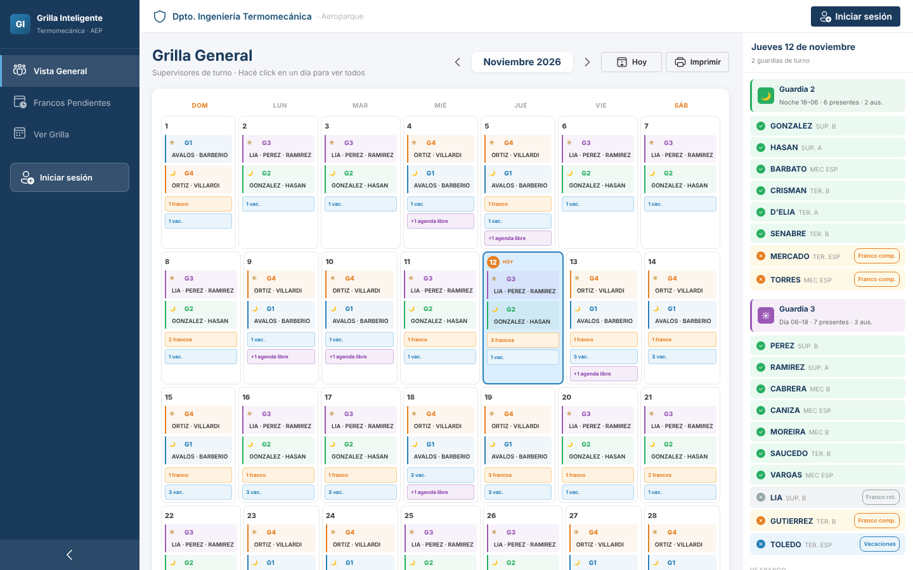

PARADA 01 / 07 · PUERTA A1
● EN VIVO
En funcionamiento
grilla-inteligente-termo.vercel.app
RECORRIDO DE LA DEMO
1
Vista General: quién está de guardia hoy
2
Mi Calendario: guardias y francos propios
3
Mis Solicitudes: pedir un franco y ver su estado
4
Mi Perfil: cargar credencial y permiso
ABRIR EN VIVO →
RUTA MANT-AEP
Notes:
Pasar a la página en vivo (botón o QR). Recorrido sugerido: Vista General → Mi Calendario → pedir un franco en Mis Solicitudes → Mi Perfil.

Slide 7
PARADA 02 / 07
● CAMBIO DE DESTINO
A2
AVISO A PASAJEROS · CAMBIO DE DESTINO
PUERTA
GATE
Atención pasajeros: el vuelo MANT-02 con destino a Web Termo está embarcando por la puerta A2.
VUELO
DESTINO
PUERTA
ESTADO
MANT-01
GRILLA INTELIGENTE
A1
ABORDADA ✓
A2
M
A
N
T
-
0
2
W
E
B
T
E
R
M
O
● EMBARCANDO
MANT-03
VENTANAS BHS
A3
PRÓXIMA
MANT-04
PROGRAMACIÓN EQUIPOS DE AIRE
A4
PRÓXIMA
MANT-05
RECORRIDA
A5
PRÓXIMA
RUTA MANT-AEP
Notes:
Cambio de destino: cerramos Grilla Inteligente y pasamos a Web Termo (puerta A2).

Slide 8








PARADA 02 / 07 · PUERTA A2
● EMBARCANDO
DESTINO · PARADA 02
PUERTA
Web Termo
A2
Portal TER/MEC de Aeroparque: todo a mano, en un solo lugar
ESTADO
EMBARCANDO
OCHO HERRAMIENTAS EN EL PORTAL
VUELO
MANT-02
Fichas de equipos
Planificación del mes
Estado y seguimiento
Hidrolavados
+1.000 equipos
4–5 sistemas de aire por guardia
−27 % horas sobreestimadas
2 campañas al año
DESTINO WEB
web-termo.vercel.app
Auditor de SAP
Hojas de ruta
Gamas para SAM
Pañol virtual
99,9 % de planes con ciclo válido
264 contadores revisados
94 % de OTs con gama identificada
22.315 materiales con su stock
RUTA MANT-AEP
Notes:
Qué es: un portal que reúne en un solo lugar lo que antes estaba repartido en muchas transacciones de SAP (IH08, IP24, IW38, IW49, IA17, MB52). Son 8 herramientas y +1.000 equipos con su ficha. Recorrer las tarjetas rápido, una frase cada una.

Slide 9
PARADA 02 / 07 · PUERTA A2
● EN VUELO
Lo que mejoró
ANTES
AHORA
Datos repartidos en muchas transacciones de SAP
Todo a mano en un solo lugar, para técnicos y supervisión
IH08 · IP24 · IW38 · IW49 · IA17 · MB52
Portal TER/MEC · 6 exports de SAP reunidos
Gama identificada sola
+11 pts
Pico de carga de aire
−26 %
Pico de carga mecánica
−16 %
Horas de OTs registradas
−27 %
Gris: antes · Verde: ahora · Cargas: propuesta de nivelación con 150 cambios de plan · Exports de SAP, sept. y oct. de 2026
RUTA MANT-AEP
Notes:
Resultados medidos con exports de SAP de septiembre y octubre de 2026. Las cargas son una propuesta de nivelación con 150 cambios de plan. Remarcar: gama identificada sola 83 % → 94 %, pico de carga de aire −26 %, pico de carga mecánica −16 %, horas de OTs registradas −27 %.

Slide 10
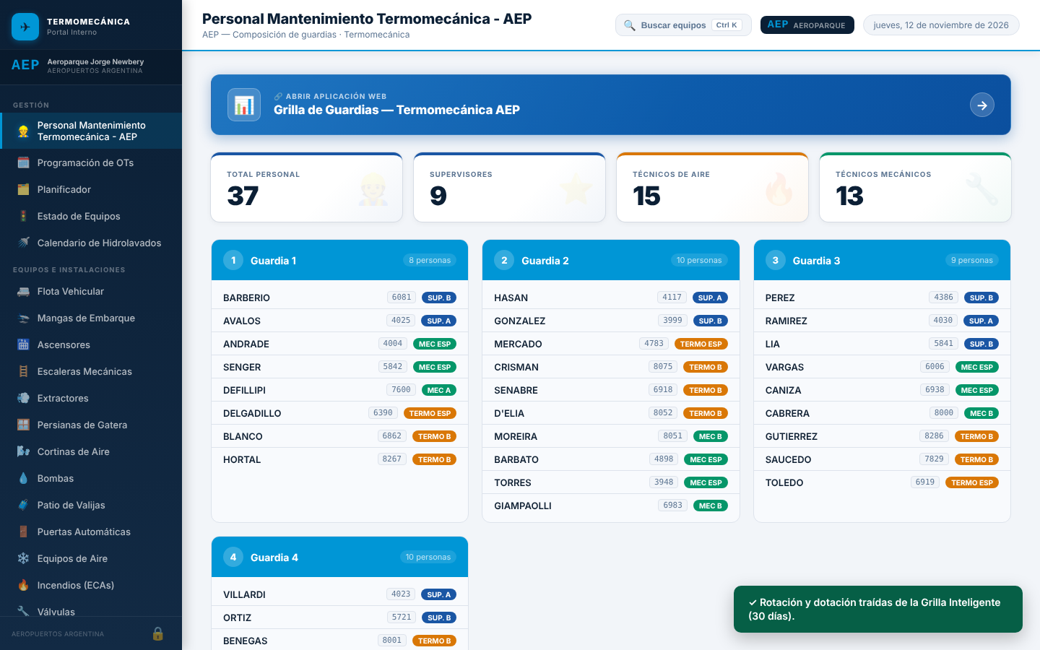

PARADA 02 / 07 · PUERTA A2
● EN VIVO
En funcionamiento
web-termo.vercel.app
RECORRIDO DE LA DEMO
1
Fichas de equipos: buscar un equipo y ver su ficha
2
Planificación del mes: carga por guardia
3
Estado y seguimiento: horas por OT
4
Auditor de SAP y Pañol virtual
ABRIR EN VIVO →
RUTA MANT-AEP
Notes:
Pasar al portal en vivo. Recorrido sugerido: una ficha de equipo → planificación del mes → estado y seguimiento → auditor de SAP / pañol.

Slide 11
PARADA 03 / 07
● CAMBIO DE DESTINO
A3
AVISO A PASAJEROS · CAMBIO DE DESTINO
PUERTA
GATE
Atención pasajeros: el vuelo MANT-03 con destino a Ventanas BHS está embarcando por la puerta A3.
VUELO
DESTINO
PUERTA
ESTADO
MANT-02
WEB TERMO
A2
ABORDADA ✓
A3
M
A
N
T
-
0
3
V
E
N
T
A
N
A
S
B
H
S
● EMBARCANDO
MANT-04
PROGRAMACIÓN EQUIPOS DE AIRE
A4
PRÓXIMA
MANT-05
RECORRIDA
A5
PRÓXIMA
MANT-06
FILTRACIONES DE TECHO
A6
PRÓXIMA
RUTA MANT-AEP
Notes:
Cambio de destino: cerramos Web Termo y pasamos a Ventanas BHS (puerta A3).

Slide 12



PARADA 03 / 07 · PUERTA A3
● EMBARCANDO
DESTINO · PARADA 03
PUERTA
Ventanas BHS
A3
Plan Maestro BHS: ventanas operativas propuestas para el patio de valijas
ESTADO
EMBARCANDO
QUÉ ENCONTRÁS EN LA PÁGINA
Panel de mantenimiento
Planificador
VUELO
MANT-03
Huecos disponibles y mejor ventana para intervenir
Disponibilidad por línea, mostrador y carrusel
DESTINO WEB
patio-de-valijas-aep.vercel.app
Órdenes de trabajo
Cómo funciona el BHS
Cada OT con su ventana operativa propuesta
Base de conocimiento del STE/SATE
RUTA MANT-AEP
Notes:
Qué es: el Plan Maestro del patio de valijas (sistema de tratamiento de equipajes). Propone ventanas operativas para hacer mantenimiento sin molestar la operación. Recorrer los cuatro bloques en una frase cada uno.

Slide 13




PARADA 03 / 07 · PUERTA A3
● EN VUELO
Lo que aporta
PLAN MAESTRO BHS · DATOS CARGADOS EN LA PÁGINA, SEPTIEMBRE 2026
11.234
122
1.935 h
166 h
vuelos cargados
OTs cargadas, todas con hueco
de mantenimiento posibles
mejor ventana (línea L-200)
Ventanas operativas a la vista
La mejor ventana, identificada
Huecos de 60 min o más detectados en cada línea
El hueco más grande del período para intervenir
OTs con hueco recomendado
Conocimiento del sistema a mano
Cada orden sale con su ventana propuesta
Consulta del STE/SATE sin bajar el PDF técnico
RUTA MANT-AEP
Notes:
Cifras tomadas de la página, con los datos cargados de septiembre 2026: 11.234 vuelos, 122 OTs (todas con hueco), 1.935 h de mantenimiento posibles y la mejor ventana en la línea L-200 (166 h 25 min). Si tenés una comparación contra el método anterior, sumala acá.

Slide 14
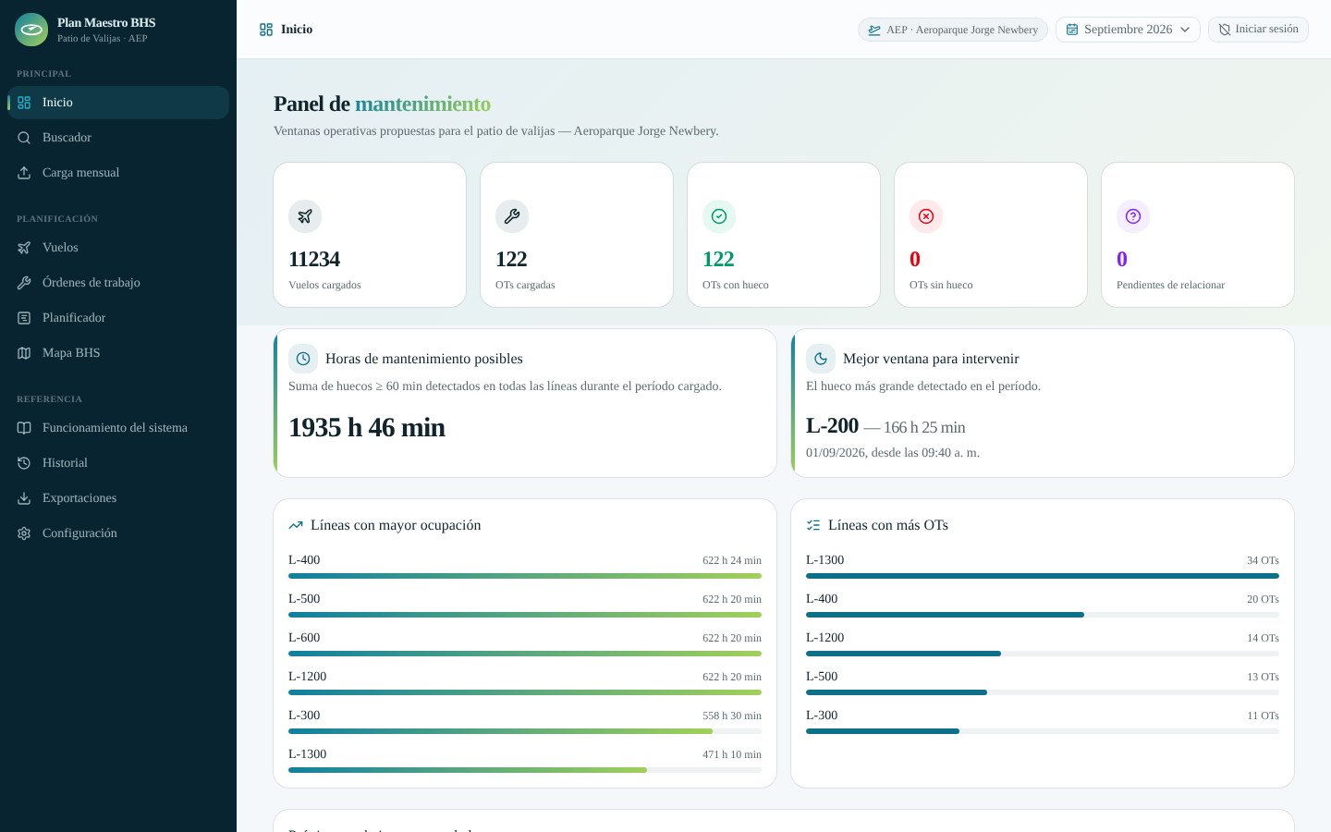

PARADA 03 / 07 · PUERTA A3
● EN VIVO
En funcionamiento
patio-de-valijas-aep.vercel.app
RECORRIDO DE LA DEMO
1
Inicio: huecos y mejor ventana
2
Planificador: elegir un día y ver los huecos
3
Órdenes de trabajo: ventana propuesta de cada OT
4
Cómo funciona el BHS (STE/SATE)
ABRIR EN VIVO →
RUTA MANT-AEP
Notes:
Pasar a la página en vivo. Recorrido sugerido: Inicio → Planificador (elegir un día) → Órdenes de trabajo → Funcionamiento del sistema.

Slide 15
PARADA 04 / 07
● CAMBIO DE DESTINO
A4
AVISO A PASAJEROS · CAMBIO DE DESTINO
PUERTA
GATE
Atención pasajeros: el vuelo MANT-04 con destino a Programación Equipos de Aire está embarcando por la puerta A4.
VUELO
DESTINO
PUERTA
ESTADO
MANT-03
VENTANAS BHS
A3
ABORDADA ✓
P
R
O
G
R
A
M
A
C
I
Ó
N
E
Q
U
I
P
O
S
A4
M
A
N
T
-
0
4
● EMBARCANDO
D
E
A
I
R
E
MANT-05
RECORRIDA
A5
PRÓXIMA
MANT-06
FILTRACIONES DE TECHO
A6
PRÓXIMA
MANT-07
INFRAESTRUCTURA LADO PISTA
A7
PRÓXIMA
RUTA MANT-AEP
Notes:
Cambio de destino: cerramos Ventanas BHS y pasamos a Programación Equipos de Aire (puerta A4).

Slide 16






PARADA 04 / 07 · PUERTA A4
● EMBARCANDO
DESTINO · PARADA 04
PUERTA
Programación Equipos de Aire
A4
HVAC Setpoint Advisor: recomendaciones automáticas según el pronóstico
ESTADO
EMBARCANDO
SEIS SECCIONES EN LA PÁGINA
VUELO
MANT-04
Resumen
Tabla horaria
Equipo
Clima actual, setpoints y pronóstico a 7 días
Sugerencias hora por hora, próximas 24 hs
Equipos guardados: unidades piso techo y splits
DESTINO WEB
hvacsetpoint.vercel.app
Diagnóstico
Configuración
Referencia BMS
Detección de fallas (AFDD) y estado de filtro
Perfiles de setpoints y límites de validación
Guía de programación Johnson Metasys
RUTA MANT-AEP
Notes:
Qué es: un asesor que recomienda setpoints de los equipos de aire a partir del pronóstico meteorológico (Open-Meteo, se actualiza cada 15 min). Tiene seis secciones: Resumen, Tabla horaria, Equipo, Diagnóstico, Configuración y Referencia BMS.

Slide 17



PARADA 04 / 07 · PUERTA A4
● EN VUELO
Lo que aporta
PROGRAMACIÓN EQUIPOS DE AIRE
Setpoints según el clima
Sugerencias hora por hora
Recomendación automática con el pronóstico de Aeroparque
Tabla para las próximas 24 horas
Diagnóstico de fallas
Perfiles por equipo
Compara el comando con el estado real del equipo
Confort, ahorro energético, operación 24/7 y más
RUTA MANT-AEP
Notes:
Esta parada no tiene cifras de antes/ahora cargadas todavía: las ventajas salen de lo que hace la página. Si tenés ahorro energético o alguna medición, sumala acá.

Slide 18


PARADA 04 / 07 · PUERTA A4
● EN VIVO
En funcionamiento
hvacsetpoint.vercel.app
RECORRIDO DE LA DEMO
1
Resumen: clima actual y setpoints recomendados
2
Tabla horaria: sugerencias de las próximas 24 hs
3
Diagnóstico: correr el AFDD en un equipo
4
Configuración: elegir un perfil de setpoints
INSERTAR CAPTURA O VIDEO DE LA PÁGINA
ABRIR EN VIVO →
RUTA MANT-AEP
Notes:
Pasar a la página en vivo. Recorrido sugerido: Resumen → Tabla horaria → Diagnóstico (AFDD) → Configuración de perfiles. Falta insertar la captura de pantalla.

Slide 19
PARADA 05 / 07
● CAMBIO DE DESTINO
A5
AVISO A PASAJEROS · CAMBIO DE DESTINO
PUERTA
GATE
Atención pasajeros: el vuelo MANT-05 con destino a Recorrida está embarcando por la puerta A5.
VUELO
DESTINO
PUERTA
ESTADO
MANT-04
PROGRAMACIÓN EQUIPOS DE AIRE
A4
ABORDADA ✓
A5
M
A
N
T
-
0
5
R
E
C
O
R
R
I
D
A
● EMBARCANDO
MANT-06
FILTRACIONES DE TECHO
A6
PRÓXIMA
MANT-07
INFRAESTRUCTURA LADO PISTA
A7
PRÓXIMA
RUTA MANT-AEP
Notes:
Cambio de destino: cerramos Programación Equipos de Aire y pasamos a Recorrida (puerta A5).

Slide 20




PARADA 05 / 07 · PUERTA A5
● EMBARCANDO
DESTINO · PARADA 05
PUERTA
Recorrida
A5
Recorridas diarias de Mantenimiento Termomecánica en Aeroparque
ESTADO
EMBARCANDO
QUÉ ENCONTRÁS EN LA PÁGINA
Nueva recorrida
Recorrida de aire
VUELO
MANT-05
Elegís el tipo de inspección que vas a hacer
Climatización y ventilación, recorrido verde o celeste
DESTINO WEB
recorrida-f778.vercel.app
Recorrida mecánica
Historial
Equipos mecánicos, patio de valijas y pozos/bombas
Consulta de las recorridas ya realizadas
RUTA MANT-AEP
Notes:
Qué es: la página para registrar las recorridas diarias del equipo, con un plano esquemático de Aeroparque que muestra cada ruta (verde: aire, celeste: aire + mecánico, ámbar: control PSA).

Slide 21



PARADA 05 / 07 · PUERTA A5
● EN VUELO
Lo que aporta
RECORRIDA
Plano de referencia
Dos tipos de recorrida
Cada recorrido marcado sobre el mapa de AEP
Aire y mecánica, cada una con su ruta
Puntos de control claros
Registro diario con historial
Check Point, Puesto Pampa y límite PSA en el recorrido
Las recorridas quedan guardadas para consultar
RUTA MANT-AEP
Notes:
Esta parada no tiene cifras de antes/ahora cargadas todavía: las ventajas salen de lo que hace la página. Si tenés cantidad de recorridas o tiempos, sumalos acá.

Slide 22
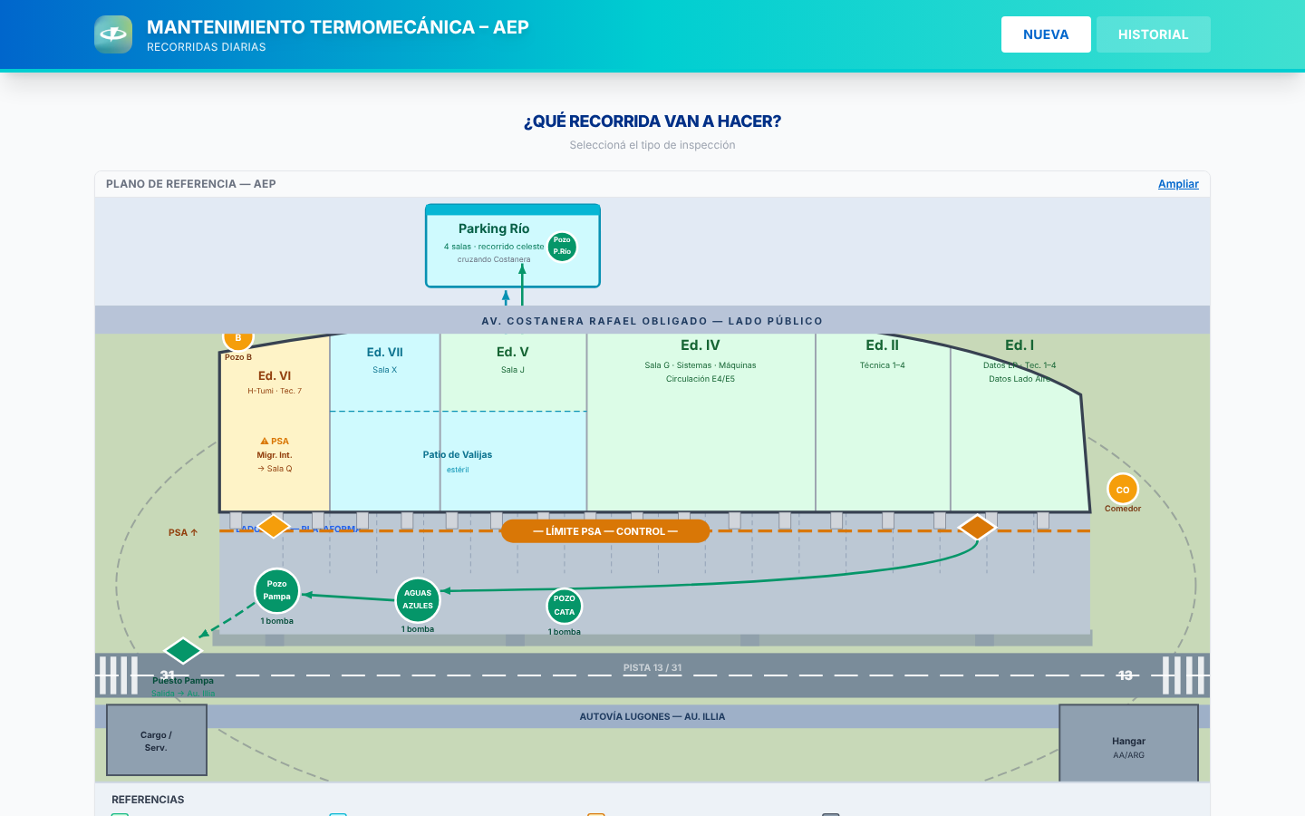

PARADA 05 / 07 · PUERTA A5
● EN VIVO
En funcionamiento
recorrida-f778.vercel.app
RECORRIDO DE LA DEMO
1
Nueva: elegir el tipo de recorrida
2
Plano de referencia: ver la ruta sobre el mapa
3
Recorrida de aire: verde o celeste
4
Historial: consultar recorridas anteriores
ABRIR EN VIVO →
RUTA MANT-AEP
Notes:
Pasar a la página en vivo. Recorrido sugerido: Nueva → elegir tipo → mirar la ruta en el plano → Historial.

Slide 23
PARADA 06 / 07
● CAMBIO DE DESTINO
A6
AVISO A PASAJEROS · CAMBIO DE DESTINO
PUERTA
GATE
Atención pasajeros: el vuelo MANT-06 con destino a Filtraciones de Techo está embarcando por la puerta A6.
VUELO
DESTINO
PUERTA
ESTADO
MANT-05
RECORRIDA
A5
ABORDADA ✓
F
I
L
T
R
A
C
I
O
N
E
S
D
E
A6
M
A
N
T
-
0
6
● EMBARCANDO
T
E
C
H
O
MANT-07
INFRAESTRUCTURA LADO PISTA
A7
PRÓXIMA
RUTA MANT-AEP
Notes:
Cambio de destino: cerramos Recorrida y pasamos a Filtraciones de Techo (puerta A6).

Slide 24



PARADA 06 / 07 · PUERTA A6
● EMBARCANDO
DESTINO · PARADA 06
PUERTA
Filtraciones de Techo
A6
Monitoreo de techos de la terminal: incidencias por sector
ESTADO
EMBARCANDO
QUÉ ENCONTRÁS EN LA PÁGINA
Mapa por sectores
Nueva incidencia
VUELO
MANT-06
Tocás un sector del techo para seleccionarlo
Registrás la incidencia sobre el sector
DESTINO WEB
filtraciones-infra.vercel.app
Mapa de calor
Resumen y exportación
Los sectores se colorean según la cantidad de incidencias
Totales por estado y descarga en CSV
RUTA MANT-AEP
Notes:
Qué es: un mapa del techo de la terminal dividido en sectores donde se registran las filtraciones; el color de cada sector muestra cuántas incidencias tiene.

Slide 25



PARADA 06 / 07 · PUERTA A6
● EN VUELO
Lo que aporta
FILTRACIONES DE TECHO
Sectores críticos visibles
Seguimiento hasta el cierre
El color indica dónde se concentran las incidencias
Abiertas, en reparación y cerradas
Datos para analizar
Pensada para usar en campo
Exportación a CSV de todas las incidencias
Zoom y rotación con dos dedos en el celular
RUTA MANT-AEP
Notes:
Esta parada no tiene cifras de antes/ahora cargadas todavía: las ventajas salen de lo que hace la página. Si tenés cantidad de incidencias registradas o tiempos de cierre, sumalos acá.

Slide 26

PARADA 06 / 07 · PUERTA A6
● EN VIVO
En funcionamiento
filtraciones-infra.vercel.app
RECORRIDO DE LA DEMO
1
Mapa: seleccionar un sector del techo
2
Registrar una nueva incidencia
3
Mapa de calor por cantidad de incidencias
4
Resumen y exportación a CSV
INSERTAR CAPTURA O VIDEO DE LA PÁGINA
ABRIR EN VIVO →
RUTA MANT-AEP
Notes:
Pasar a la página en vivo. Recorrido sugerido: elegir un sector → registrar una incidencia → ver el mapa de calor → exportar. Falta insertar la captura de pantalla.

Slide 27
PARADA 07 / 07
● CAMBIO DE DESTINO
A7
AVISO A PASAJEROS · CAMBIO DE DESTINO
PUERTA
GATE
Atención pasajeros: el vuelo MANT-07 con destino a Infraestructura lado pista está embarcando por la puerta A7.
VUELO
DESTINO
PUERTA
ESTADO
MANT-06
FILTRACIONES DE TECHO
A6
ABORDADA ✓
I
N
F
R
A
E
S
T
R
U
C
T
U
R
A
L
A
D
O
A7
M
A
N
T
-
0
7
● EMBARCANDO
P
I
S
T
A
RUTA MANT-AEP
Notes:
Cambio de destino: cerramos Filtraciones de Techo y pasamos a Infraestructura lado pista (puerta A7).

Slide 28



PARADA 07 / 07 · PUERTA A7
● EMBARCANDO
DESTINO · PARADA 07
PUERTA
Infraestructura lado pista
A7
Monitoreo PCI de pista: estado del pavimento por loza e incidencias
ESTADO
EMBARCANDO
QUÉ ENCONTRÁS EN LA PÁGINA
Mapa por loza
Escala PCI
VUELO
MANT-07
Un clic en una loza muestra su información
De 0 a 100, de fallado a excelente
DESTINO WEB
infra-lado-pista.vercel.app
Incidencias
Dos vistas
Registro por loza, filtrable por estructura
Alterná entre vista PCI e incidencias
RUTA MANT-AEP
Notes:
Qué es: el monitoreo del PCI (índice de condición del pavimento) del lado pista de Aeroparque, loza por loza, junto con el registro de incidencias.

Slide 29


PARADA 07 / 07 · PUERTA A7
● EN VUELO
Lo que aporta
INFRAESTRUCTURA LADO PISTA
Pavimento a la vista
Una escala común
Cada loza coloreada según su PCI
Siete categorías, de excelente a fallado
Incidencias con seguimiento
Filtros y exportación
Abiertas, en reparación y cerradas
Filtro por estructura y descarga en CSV
RUTA MANT-AEP
Notes:
Esta parada no tiene cifras de antes/ahora cargadas todavía: las ventajas salen de lo que hace la página. Si tenés el PCI promedio o cantidad de incidencias, sumalos acá.

Slide 30

PARADA 07 / 07 · PUERTA A7
● EN VIVO
En funcionamiento
infra-lado-pista.vercel.app
RECORRIDO DE LA DEMO
1
Vista PCI: estado de cada loza
2
Clic en una loza para ver su información
3
Vista de incidencias
4
Filtrar por estructura y exportar
INSERTAR CAPTURA O VIDEO DE LA PÁGINA
ABRIR EN VIVO →
RUTA MANT-AEP
Notes:
Pasar a la página en vivo. Recorrido sugerido: vista PCI → clic en una loza → vista de incidencias → filtro por estructura. Falta insertar la captura de pantalla.

Slide 31




● ATERRIZAJE
Mantenimiento más ordenado, medido y planificado
ORDENADO
MEDIDO
PLANIFICADO
Todo en un solo lugar, sin cruces ni datos dispersos
Cifras reales de producción y exports de SAP
Cronograma a más de un año y cargas niveladas
7 herramientas de Mantenimiento AEP · un solo recorrido
Notes:
Cierre. Volver al mensaje: más ordenado (todo en un lugar), más medido (cifras reales) y más planificado (cronograma a más de un año y cargas niveladas). Dejar los links en pantalla.

